Slide 1
《网络信任体系》大作业汇报
2023
论文《Trust Views for the Web PKI2013》&《Evaluating web PKIs - A Survey2017》阅读心得
汇报人：20222925蓝心怡
20222934肖子龙

Slide 2
目录
01
Web PKI发展背景
02
《Trust Views for the Web PKI2013》解读
03
《Evaluating web PKIs - A Survey2017》解读
04
心得体会及未来研究方向

Slide 3

Web PKI发展背景
Web PKI是目前最大、最重要的密码系统之一。Web PKI的核心是负责SSL证书颁发和维护的CA生态系统。这些证书颁发给web服务提供商，并在SSL/TLS协议中使用。
因此，Web PKI能够对Web服务器进行身份验证，并随后在Web浏览器和电子银行或电子商务等服务之间建立安全连接，在这些服务中，隐私、机密性和完整性往往是必不可少的。

Slide 4
Web PKI发展背景
但是随着互联网的不断发展，Web PKI在许多方面不能提供所需的安全性。
比如，为了实现互操作性（即，应尽可能多地验证合法的web服务证书），在当前浏览器和操作系统中默认情况下完全受信任的CA的数量一直在增长。目前，大约有1500个可信CA。由于这些受信任的CA中的每一个都可以为任何web服务或域签署证书，因此信任单个恶意CA（即事实上不可信的CA）可能会破坏整个Web PKI的安全性。

Slide 5
《Evaluating web PKIs - A Survey2017》
【摘要】证书颁发机构是可信任的各方，有助于确保网络通信的安全。它们是确保云基础设施和大数据存储库安全的重要组成部分。不幸的是，最近使用错误颁发证书的攻击表明，这种模式已被严重破坏。为了创建更安全可靠的云架构，已经进行了大量研究来增强证书管理。然而，这些都还没有被广泛采用，很难判断哪一个是赢家。本章对管理公钥证书的现有建议进行了调查和批判性分析。该评估框架将有助于未来设计一种替代证书管理系统以保护互联网安全的研究。

Slide 6
《Trust Views for the Web PKI 2013》
信任视图
信任评估
信任视图是在用户与信任决策相关的一个本地知识库，包含之前收集的关于其他实体及其密钥的所有信息，并且是在用于信任验证的过程中逐步构建的。
信任评估表示在先前的信任验证期间为相应的公钥-证书对收集的所有信息。
它是一个五元组 (k; ca; S; okl; oit)：
S是k的一组证书。这些证书的主题是ca。该集合包含所有主题为ca和公钥为k的证书，这些证书之前已由e1验证。
Okl是一种观点。它代表了e1关于k是否属于ca（k的关键合法性）的意见。
Oit也是一种观点。它表示e1在ca中对颁发可信任证书的信任（也可以说是使用k时，颁发者对ca的信任）。
一组受信任的证书
一个实体的信任视图
一组不受信任的证书
一组公钥信任评估

Slide 7
《Trust Views for the Web PKI 2013》
信任验证算法
它将实体e1的信任视图和实体e2的证书的认证路径作为输入，并计算e2的密钥的密钥合法性。
密钥合法性由应用程序的安全级别来确定，安全级别越高，评估可信连接所需的密钥合法性就越高。通过密钥合法性决定与e2的密钥建立的连接是否被认为是可信的。
信任视图中可用的信息可能不足以完成信任验证，在这种情况下，还有一种验证服务被用作后备机制。
信任视图(e1)
公钥证书(e2)
计算密钥合法性
安全级别
判断是否可信

Slide 8
《Trust Views for the Web PKI 2013》
攻击者模型
攻击者通过使用ca的密钥颁发恶意证书来实施攻击。
如果想要对特定用户组进行攻击的话，攻击者必须破坏在每个用户的信任视图中具有高信任级别的CA，否则，当信任验证失败的用户使用验证服务检查证书时，就会检测到攻击。由于信任视图是特定于用户的，并且不公开可见，因此很难识别出这样一个受所有用户信任的CA，并且攻击者是否能够设法破坏该CA也是值得怀疑的。因此大大减少了能够成功攻击用户的数量，从而降低可能的损害。
如果是对特定服务进行攻击，也面临同样的问题，就是需要找到一个被所有用户充分信任的ca，不会触发验证服务，但是由于不同用户信任视图不同，也很难找到这样的ca进行大范围攻击。

Slide 9
《Trust Views for the Web PKI2013》
【摘要】分配给Web公钥基础设施（Web PKI）并受到当前浏览器信任的证书颁发机构（CA）数量稳步增长，这带来了严重的安全问题。除了依赖实体不可能评估他们真正信任的人之外，目前使用Web PKI实现的二进制信任模型使每个CA都成为单一的故障点。在本文中，我们提出了信任视图的概念，以管理依赖实体实际需要的CA的可变信任级别。这减少了一组受信任的CA，并最大限度地降低了依赖由于CA故障或泄露而颁发的恶意证书的风险。

Slide 10
《Evaluating web PKIs - A Survey2017》
现有方案
基于CA的证书管理系统是目前部署的PKI。它具有高可用性和可扩展性。不幸的是，它要求用户完全信任所有证书颁发机构，并且在不牺牲用户与某些域安全通信的能力的情况下，无法修改信任。因此，它不能提供信任灵活性，并且当CA被破坏时，它不能容易地预防或检测MITM攻击。
所以人们提出了几种建议来加强当前的证书管理系统。作者根据每种设计原则，将领先的证书管理系统分为三类：差异观察、范围限制和证书透明管理。

Slide 11
《Evaluating web PKIs - A Survey2017》
01
差异观察
旨在检测不可信CA的概念，使浏览器能够验证接收到的证书是否与其他人提供的证书不同。
2008年，Wendlandt、Andersen和Perrig实现了一个名为Perspectives的Firefox插件。提出了通过要求不同的公正服务器（也称为观察者）检测同一服务器的公钥是否一致，从而提高首次使用身份验证的信任安全性。每个观察者将所有观察到的密钥或证书与相应的时间戳一起存储，并定期检查更新和撤销。当客户端想要与服务器建立安全连接时，客户端会向服务器和多个观察者请求服务器的公钥，然后比较接收到的密钥。如果获得的公钥是一致的，则客户端认为公钥是可信的，并使用该密钥来建立安全连接。否则，这可能表明攻击者通过向客户端提供不同的公钥发起了中间人（MITM）攻击。

Slide 12
《Evaluating web PKIs - A Survey2017》
02
范围限制
旨在通过限制CA可以担保的领域范围来降低CA的权力。
Langley等人在Google Chrome中实现了Public key pinning (PKP)的方法，通过指定特定网站授权哪些CA为其颁发证书来限制CA权力，可以保护用户通信免受未经授权的CA错误颁发证书的攻击者的攻击。
由于PKP是一种通过指定哪些CA被授权用于给定网站来限制CA的权力的方法，因此它可以保护用户通信免受攻击者的攻击，这些攻击者错误地使用了来自未被授权的CA的证书。此外，PKP允许网站拥有多个证书，支持离线验证，并且可以通过HTTP的PKP扩展进行扩展。

Slide 13
《Evaluating web PKIs - A Survey2017》
03
证书透明管理
旨在使CA的行为透明的概念，其基本思想是使用一个公开可见的日志来记录已颁发的证书。
Certificate transparency(CT)由谷歌提出，通过使证书颁发透明，让域所有者能够有效地检测错误颁发的证书。更详细地说，域所有者向日志维护者请求签名确认，称他们的证书包含在日志中，然后他们可以将此确认与相应的证书一起提供给web浏览器。只有在证书和签名的确认都有效的情况下，浏览器才接受证书。由于CA的行为是透明的，CT不要求用户盲目信任CA，即CA的行为可以验证。这使得CT能够提供信任灵活性。

Slide 14
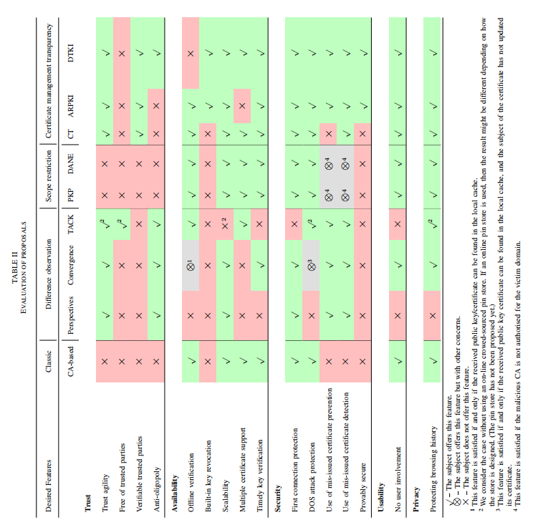
《Evaluating web PKIs - A Survey2017》
方案评估

Slide 15
未来研究方向
针对公钥证书管理系统的研究:
1. 开发更加灵活和安全的证书管理系统：可以探索如何设计更加灵活和安全的证书管理系统，例如采用去中心化的方式、使用区块链技术等。
2. 提高SSL/TLS验证和身份验证的安全性：可以研究如何提高SSL/TLS验证和身份验证的安全性，例如采用多因素身份认证、使用更加安全的密码算法等。
3. 平衡安全性和可用性：可以探索如何在保障安全性的同时保持系统的可用性，例如采用自适应访问控制策略、优化证书更新流程等。
4. 处理各种攻击：可以研究如何应对各种攻击，例如钓鱼攻击、中间人攻击等。这需要开发新的防御机制，并不断更新和改进现有防御机制。
加强Web PKI系统的安全性:
1. 进一步探索和改进trust views的建立和管理机制，以提高其效率和可扩展性。
2. 研究如何将trust views与其他安全机制集成，例如基于策略的安全机制。
3. 探索如何在不同的应用场景中使用trust views，并评估其实际效果。
4. 研究如何在Web PKI中使用更先进的密码学技术来提高安全性，并将其与trust views相结合。

Slide 16
谢谢观看
单击此处添加副标题内容

